Slide 1

НАЦИОНАЛЬНЫЙ ПРОЕКТ
ОБРАЗОВАНИЕ
Федеральный
проект «Современная школа»
Центр образования цифрового и гуманитарного профилей
«Точка роста»
МУНИЦИПАЛЬНОЕ ОБЩЕОБРАЗОВАТЕЛЬНОЕ УЧРЕЖДЕНИЕ –
СРЕДНЯЯ ОБЩЕОБРАЗОВАТЕЛЬНАЯ ШКОЛА №3 Г. УНЕЧА
1

Slide 2

НАЦИОНАЛЬНЫЙ ПРОЕКТ
ОБРАЗОВАНИЕ
Федеральный
проект «Современная школа»
«Точка роста»-образовательное пространство
для формирования у обучающихся
современных компетенций
и развития сетевого сотрудничества.

Slide 3

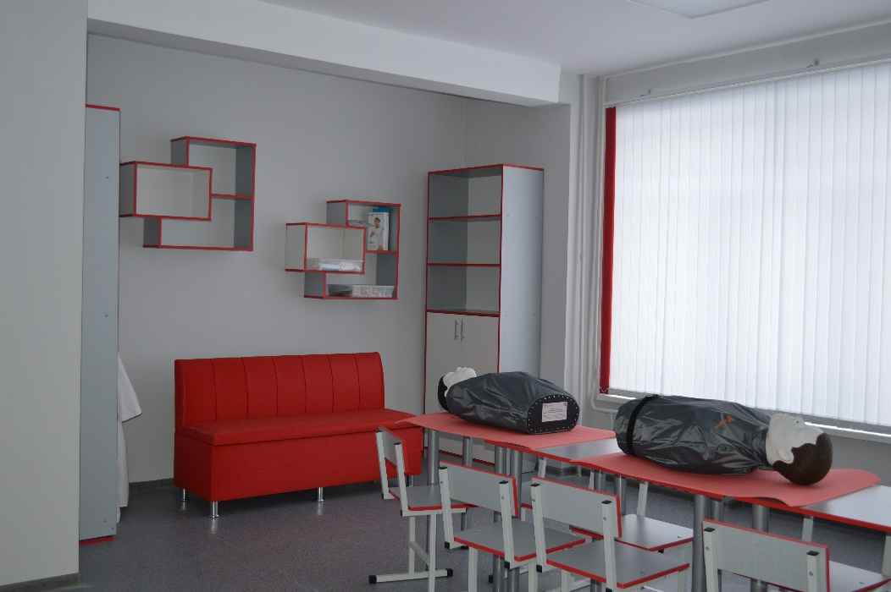
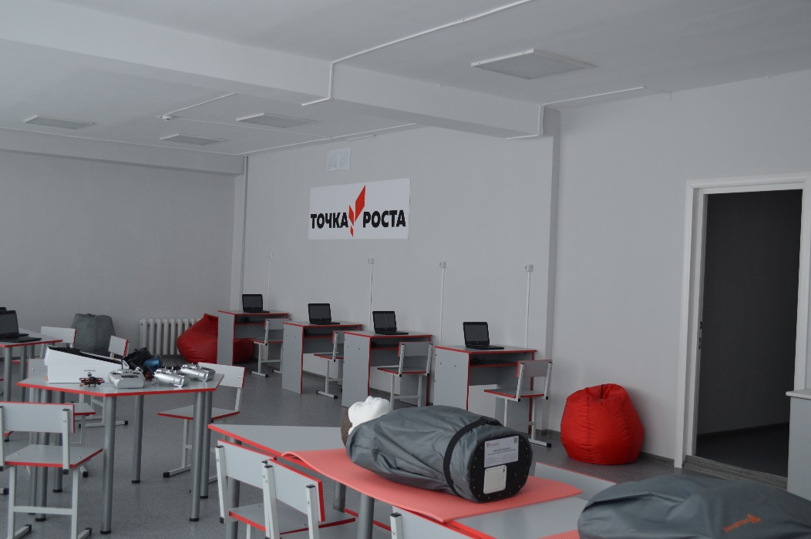
НАЦИОНАЛЬНЫЙ ПРОЕКТ
ОБРАЗОВАНИЕ
Федеральный
проект «Современная школа»

Slide 4

Штатное расписание
Категория персонала | Позиция (содержание деятельности) | Ф.И.О. | Должность в школе | Обучение (проходил /не проходил)
Управленческий персонал | Руководитель | Романенко Е.М. | Заместитель директора по УВР | Проходит обучение
Основной персонал | Педагог дополнительного образования | Соколова И.А. | Учитель математики, физики | Проходит обучение
 | Педагог по шахматам | Шлык А.В. | Учитель английского языка | Проходит обучение
 | Педагог-организатор | Пузанова Е.Г. | Педагог -организатор | Проходит обучение
 | Педагог по предмету «ОБЖ» | Шатоба О.П. | Преподаватель-организатор ОБЖ | Прошел обучение
 | Педагог по предмету «Технология» | Крамарь Г.Н. Ермакова Л.А. Шинкевич В.Н. | Учитель технологии | Прошел обучение Прошел обучение Проходит обучение
 | Педагог по предмету «Информатика» | Друговейко О.Л. Сытькова А.П. | Учитель математики и информатики | Прошёл обучение Проходит обучение

Slide 5
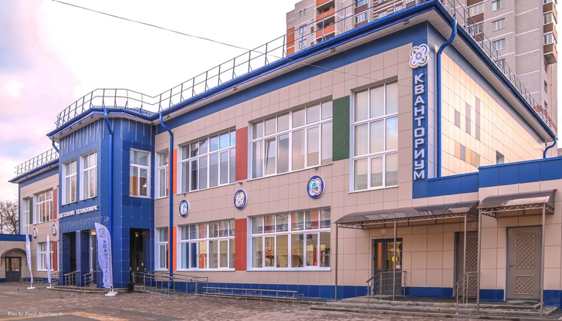
ГАУ ДО Брянской области «Детский технопарк «Кванториум»

Slide 6
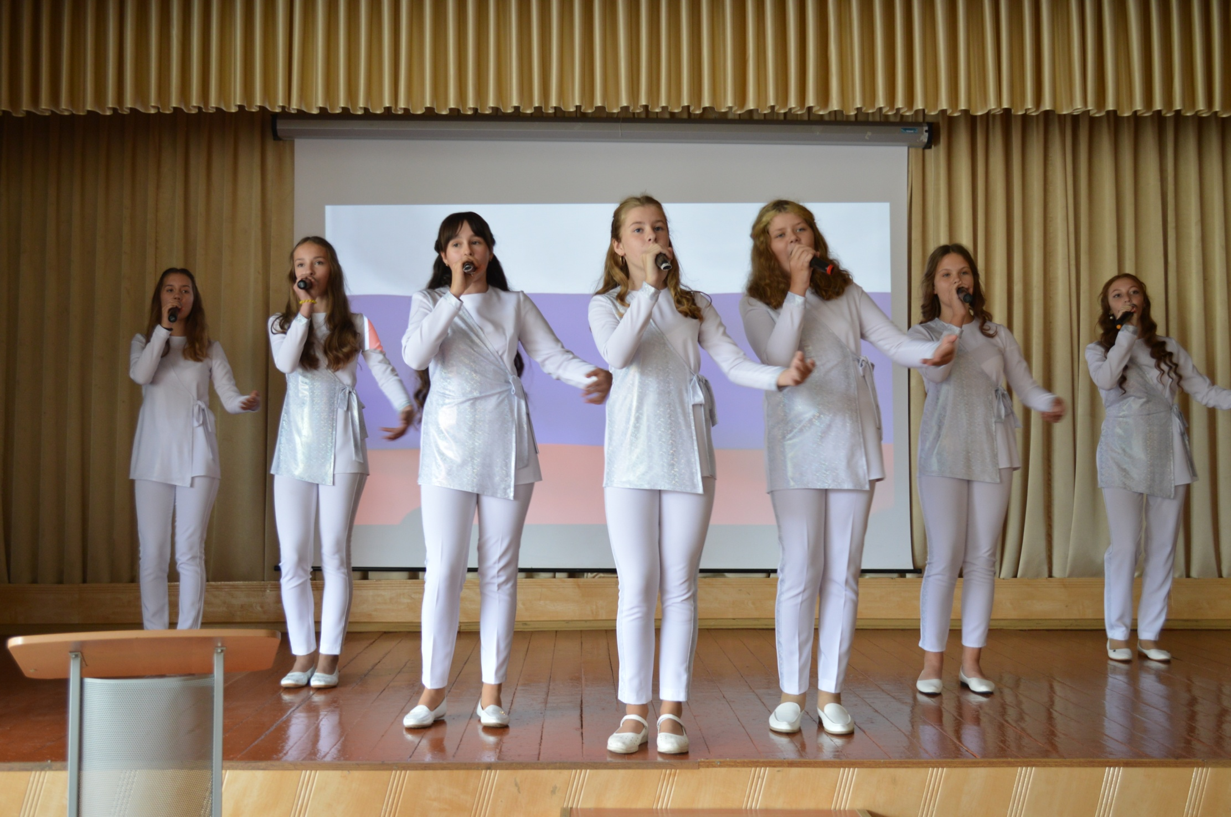
Федеральный
НАЦИОНАЛЬНЫЙ ПРОЕКТ
ОБРАЗОВАНИЕ
проект «Современная школа»

Slide 7
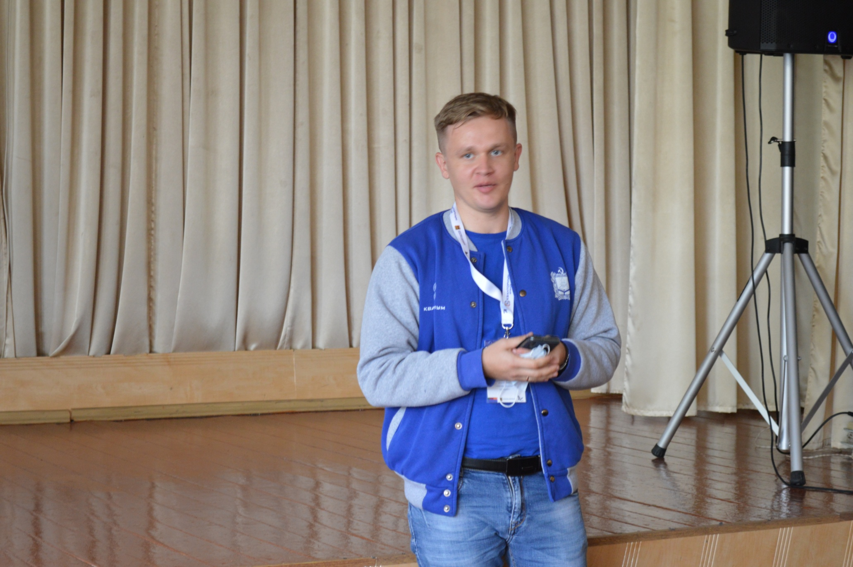
Федеральный

Slide 8
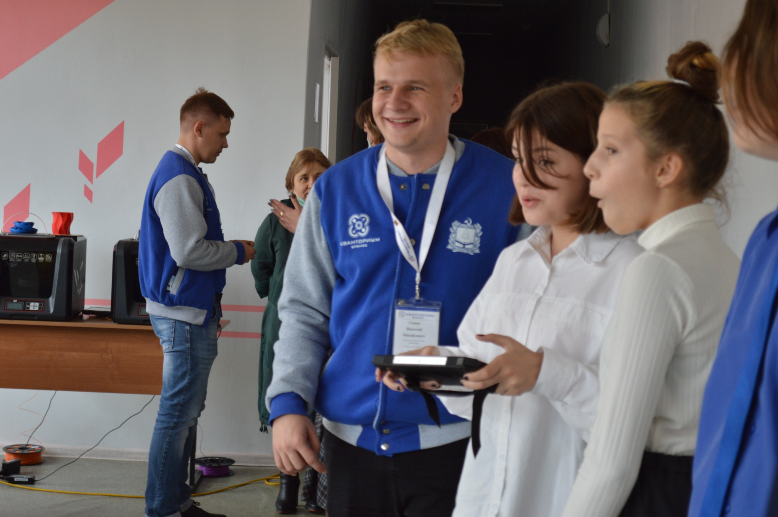

Федеральный
НАЦИОНАЛЬНЫЙ ПРОЕКТ
ОБРАЗОВАНИЕ
проект «Современная школа»

Slide 9
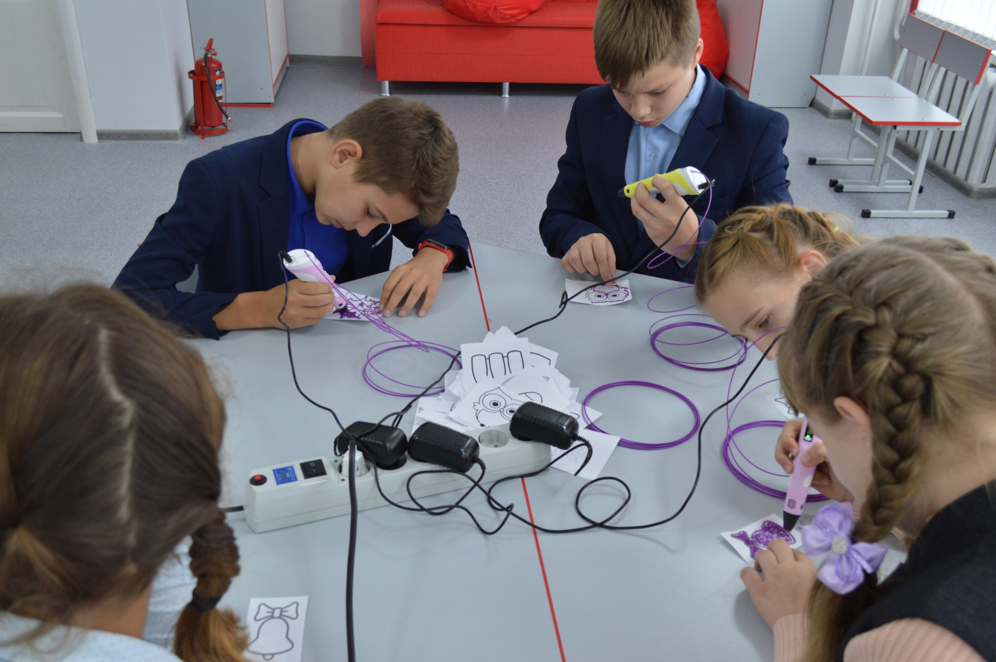
Федеральный
НАЦИОНАЛЬНЫЙ ПРОЕКТ
ОБРАЗОВАНИЕ
проект «Современная школа»

Slide 10
Федеральный
НАЦИОНАЛЬНЫЙ ПРОЕКТ
ОБРАЗОВАНИЕ
проект «Современная школа»
Сетевое сотрудничество
МОУ-СОШ №5
МОУ СОШ с. Найтоповичи
МОУ СОШ пос. Рассуха
МОУ ООШ с. Рюхов
МОУ –СОШ №4
МОУ-СОШ №1

Slide 11
Федеральный
НАЦИОНАЛЬНЫЙ ПРОЕКТ
ОБРАЗОВАНИЕ
проект «Современная школа»
ПРОГРАММЫ ДОПОЛНИТЕЛЬНОГО ОБРАЗОВАНИЯ
(мобильный технопарк «Кванториум»)
«ГЕО/АЭРО»
"Промдизайн и промробототехника"
"IT /VR"

Slide 12
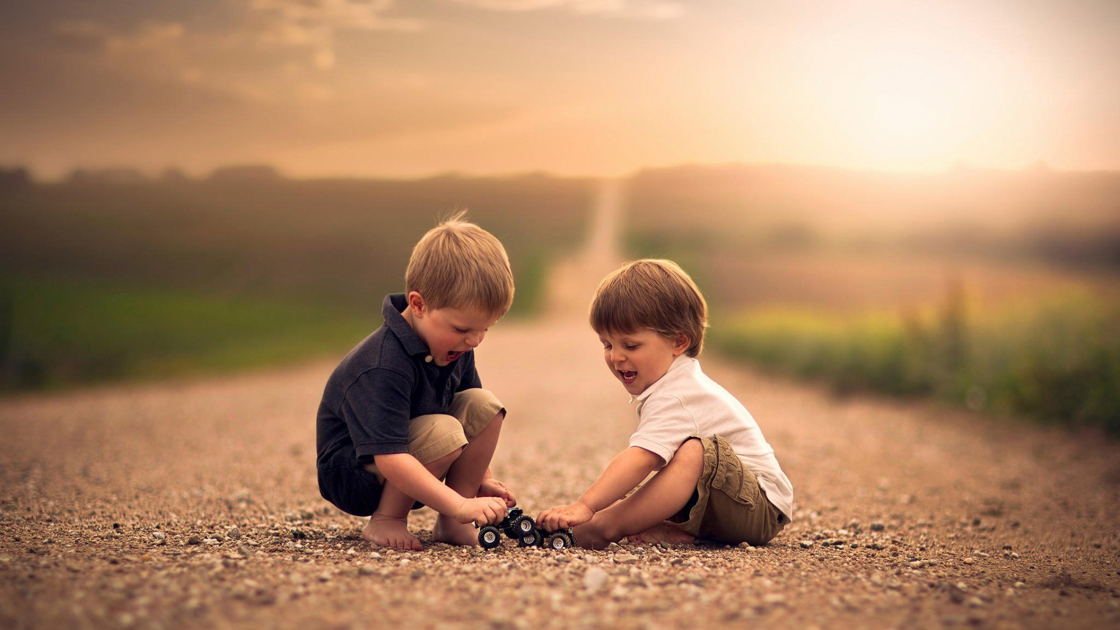
ШКОЛА=ЖИЗНЬ
Жизненно-важные компетенции формируются только В ЖИЗНИ.

